Slide 1
KHỞI ĐỘNG

Slide 2
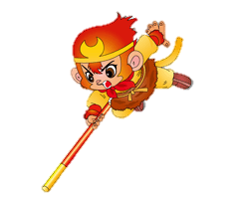
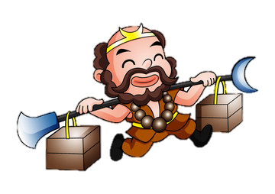
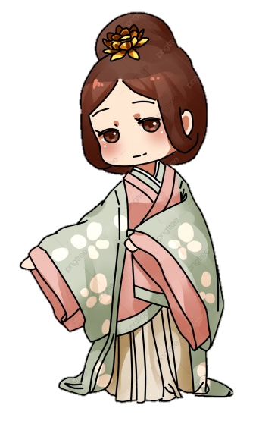
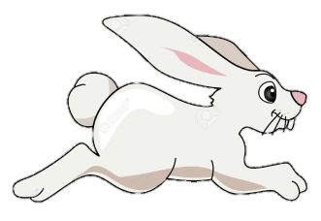
1

Slide 3
Cây gì không lá không cành Làm nên tím, làm nên xanh mỗi ngày Mến yêu nên cứ cầm tay
Từ già đến trẻ thơ ngây đều dùng
Là Cái gì?
…..
A. Cái thước kẻ
B. Cái bút
C.Com pa
D. Hòn tẩy

Slide 4
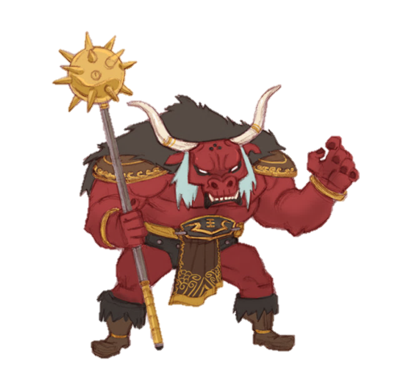
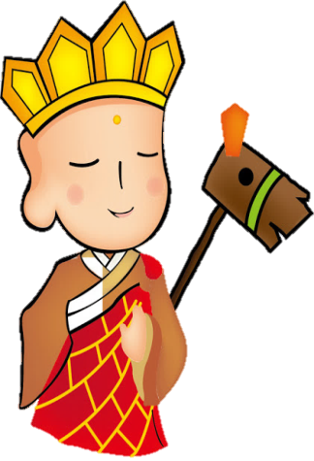
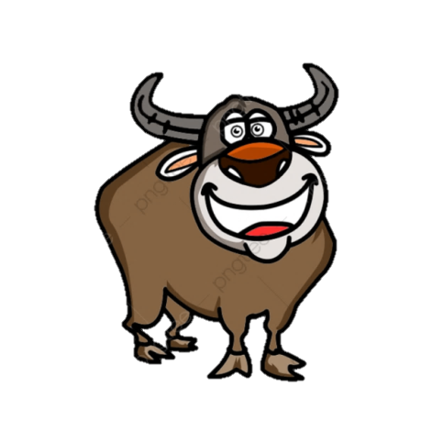
2

Slide 5
Bốn bên vuông vức Thẳng mực ngay hàng
Là cái gì?
:
A. Bút chì
B. Lọ mực
C. Thước kẻ
D. Đất nặn

Slide 6
3

Slide 7
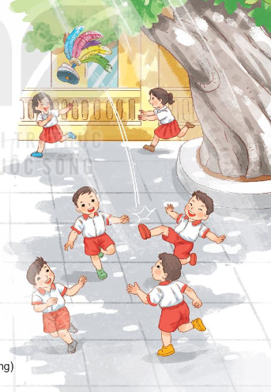
Quan sát tranh và trả lời câu hỏi:
Trong giờ ra chơi em và các bạn thường làm gì?
Trong giờ ra chơi em và các bạn thường chơi các trò chơi dân gian như nhảy lò có, chơi ô ăn quan, nhảy dây, có bạn thì ngồi đọc truyện có bạn thì kèm các bạn học chậm hơn học bài….

Slide 8
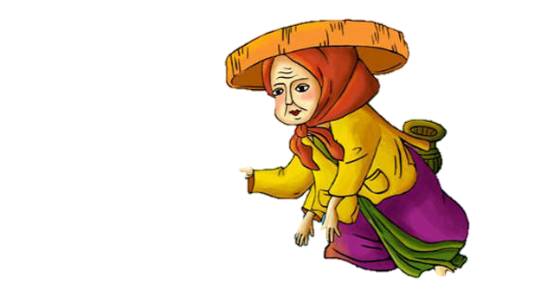
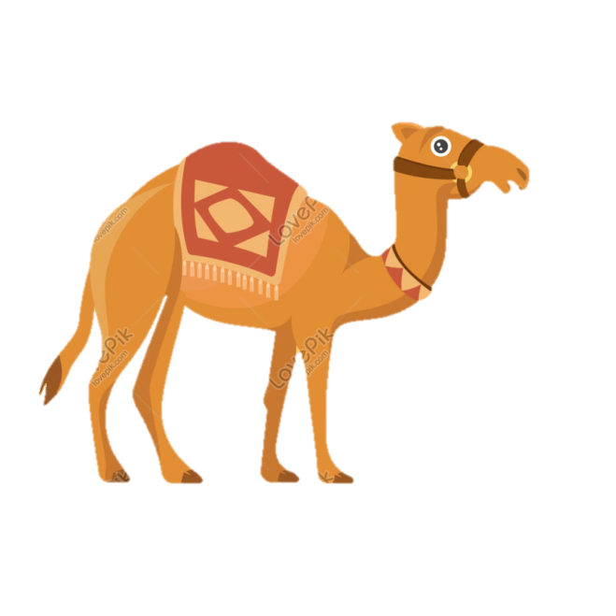
4

Slide 9
Em cảm thấy thế nào khi ra chơi?
:
A. vui vẻ
B. Thư giãn
C. Thích thú
D. cả 3 đáp án trên

Slide 10
CHỦ ĐỀ 3
BÀI 6: GIỜ RA CHƠI
Thiết kế : Hương Thảo – tranthao121004@gmail.com

Slide 11
CHÚC MỪNG THẦY TRÒ ĐƯỜNG TĂNG ĐÃ VƯỢT QUA THỬ THÁCH LẤY CHÂN KINH

Slide 12
1. Quan sát cảnh ra chơi của các bạn học sinh
a. Quan sát giờ ra chơi, em và các bạn thường làm gì?
b. Em cảm thấy thế nào khi ra chơi?

Slide 13
TAY DÒ
TAI NGHE
Lắng nghe đọc mẫu
MẮT DÕI

Slide 14
Giờ ra chơi
Trống báo giờ ra chơi
Từng đàn chim áo trắng
Xếp sách vở mau thôi
Ùa ra ngoài sân nắng.
Chỗ này đây, bạn gái
Vui nhảy dây nhịp nhàng
Vòng quay đều êm ái
Rộn tiếng cười hòa vang.
Đằng kia, ấy bạn trai
Đá cầu bay vun vút
Đôi chân móc rất tài
Tung nắng hồng lên ngực.
Giờ chơi vừa chấm dứt
Đàn chim non vội vàng
Xếp hàng nhanh vào lớp
Bài học mới sang trang.
(Nguyễn Lâm Thắng)

Slide 15
Từ ngữ
Nhịp nhàng
Vun vút
Thiết kế : Hương Thảo – tranthao121004@gmail.com

Slide 16
Giờ ra chơi
Trống báo giờ ra chơi
Từng đàn chim áo trắng
Xếp sách vở mau thôi
Ùa ra ngoài sân nắng.
Chỗ này đây, bạn gái
Vui nhảy dây nhịp nhàng
Vòng quay đều êm ái
Rộn tiếng cười hòa vang.
Đằng kia, ấy bạn trai
Đá cầu bay vun vút
Đôi chân móc rất tài
Tung nắng hồng lên ngực.
Giờ ra chơi vừa chấm dứt
Đàn chim non vội vàng
Xếp hàng nhanh vào lớp
Bài học mới sang trang.
Đọc nối tiếp câu
(Nguyễn Lâm Thắng)

Slide 17
Giờ ra chơi
1
Trống báo giờ ra chơi
Từng đàn chim áo trắng
Xếp sách vở mau thôi
Ùa ra ngoài sân nắng.
Chỗ này đây, bạn gái
Vui nhảy dây nhịp nhàng
Vòng quay đầy êm ái
Rộn tiếng cười hòa vang.
Đằng kia, ấy bạn trai
Đá cầu bay vun vút
Đôi chân móc rất tài
Tung nắng hồng lên ngực.
Giờ chơi vừa chấm dứt
Đàn chim non vội vàng
Xếp hàng nhanh vào lớp
Bài học mới sang trang.
3
2
4
Đọc nối tiếp đoạn
(Nguyễn Lâm Thắng)

Slide 18
Luyện đọc theo nhóm
Yêu cầu
- Phân công đọc theo đoạn
- Tất cả thành viên đều đọc
- Giải nghĩa từ cùng nhau
Notes:
Liên hệ giáo án:
FB: Hương Thảo
Gmail: tranthao121004@gmail.com

Slide 19
Giờ ra chơi
Trống báo giờ ra chơi
Từng đàn chim áo trắng
Xếp sách vở mau thôi
Ùa ra ngoài sân nắng.
Chỗ này đây, bạn gái
Vui nhảy dây nhịp nhàng
Vòng quay đều êm ái
Rộn tiếng cười hòa vang.
Đằng kia, ấy bạn trai
Đá cầu bay vun vút
Đôi chân móc rất dài
Tung nắng hồng lên ngực.
Giờ chơi vừa chấm dứt
Đàn chim non vội vàng
Xếp hàng nhanh vào lớp
Bài học mới sang trang.
(Nguyễn Lâm Thắng)

Slide 20
Luyện đọc toàn bài
Tiêu chí đánh giá
1
Đọc đúng
2
Đọc to, rõ
3
Ngắt, nghỉ đúng chỗ
4
Đọc và nhấn giọng
phù hợp

Slide 21
Giờ ra chơi
Trống báo giờ ra chơi
Từng đàn chim áo trắng
Xếp sách vở mau thôi
Ùa ra ngoài sân nắng.
Chỗ này đây, bạn gái
Vui nhảy dây nhịp nhàng
Vòng quay đều êm ái
Rộn tiếng cười hòa vang.
Đằng kia, ấy bạn trai
Đá cầu bay vun vút
Đôi chân móc rất tài
Tung nắng hồng lên ngực.
Giờ chơi vừa chấm dứt
Đàn chim non vội vàng
Xếp hàng nhanh vào lớp
Bài học mới sang trang.
(Nguyễn Lâm Thắng)

Slide 22
3. Tìm ở cuối các dòng thơ những tiếng cùng vần với nhau
trắng
nắng
gái
mái
trai
dài
vàng
trang
Thiết kế : Hương Thảo – tranthao121004@gmail.com

Slide 23
4. Trả lời câu hỏi

Slide 24
Trả lời câu hỏi
a. Những trò chơi nào được nói tới trong bài?
Nhảy dây
Đá cầu

Slide 25
Trả lời câu hỏi
b. Những từ ngữ nào cho biết các bạn chơi trò chơi rất giỏi?
Nhịp nhàng
Vun vút

Slide 26
Trả lời câu hỏi
c. Giờ ra chơi của các bạn thế nào?
Vui vẻ và thú vị

Slide 27
Đằng kia, ấy bạn trai
Đá cầu bay vun vút
Đôi chân móc rất tài
Tung nắng hồng lên ngực.
Giờ chơi vừa chấm dứt
Đàn chim non vội vàng
Xếp hàng nhanh vào lớp
Bài học mới sang trang.
5. Học thuộc khổ thơ thứ hai và thứ ba
Thiết kế : Hương Thảo – tranthao121004@gmail.com

Slide 28
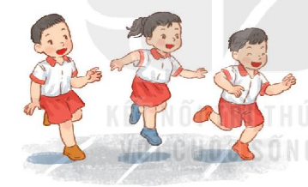
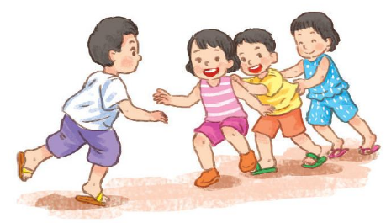
6. Trò chơi: Nhìn hình đoán tên trò chơi
Nhảy lò cò
Rồng rắn lên mây

